Slide 1
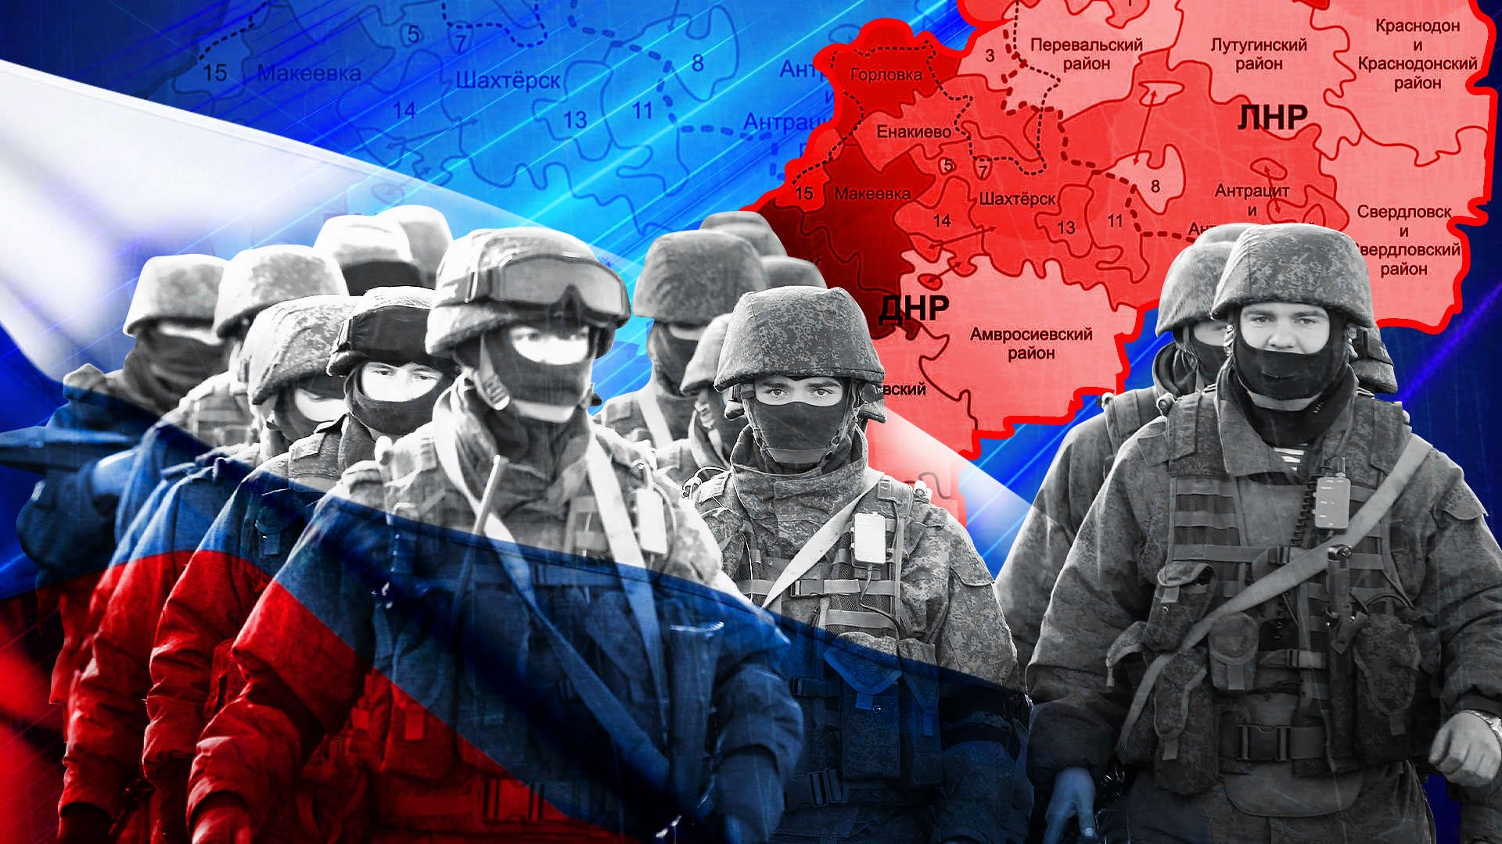
Музей «Чаша жизни» МБУ «Лицей № 76»
ПРЕЗЕНТАЦИЯ
ГЕРОИ НАШЕГО ВРЕМЕНИ

Slide 2
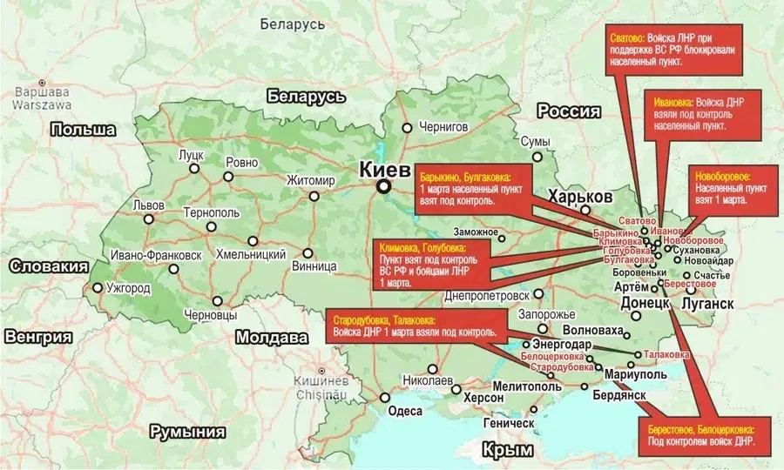

Slide 3
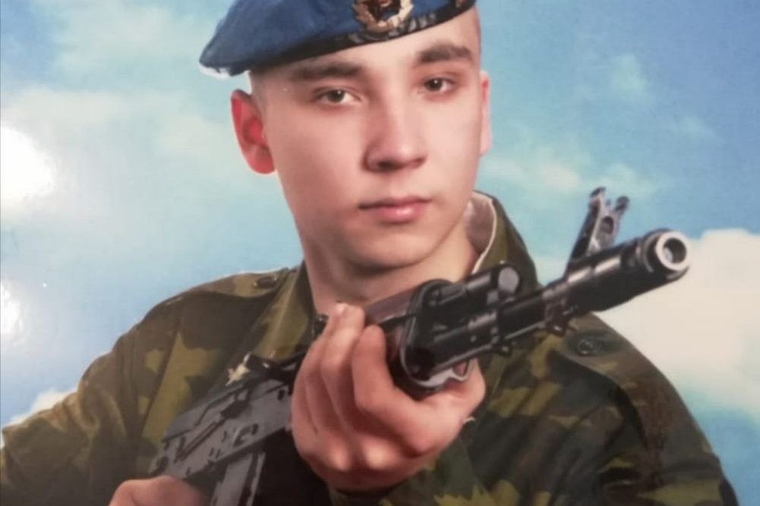
ГЕРОИ ТОЛЬЯТТИ
Старшина Андрей Ахметшин.
За боевые заслуги посмертно его представили к ордену Мужества. Андрею было 32 года.

Slide 4
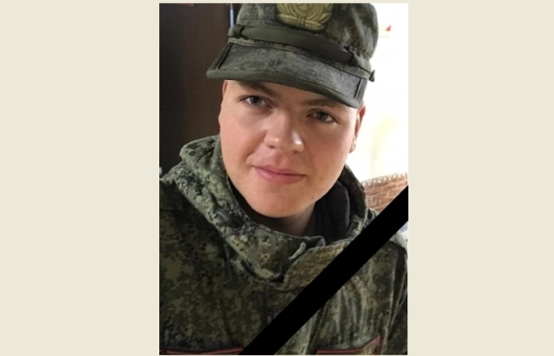
ГЕРОИ ТОЛЬЯТТИ
Владимир Писарев - военнослужащий . погиб при выполнении боевой задачи в ходе спецоперации по оказанию помощи Луганской и Донецкой народным республикам».
«За героизм и самоотверженность, проявленные при выполнении воинского долга, тольяттинец представлен к государственной награде - ордену Мужества»,

Slide 5
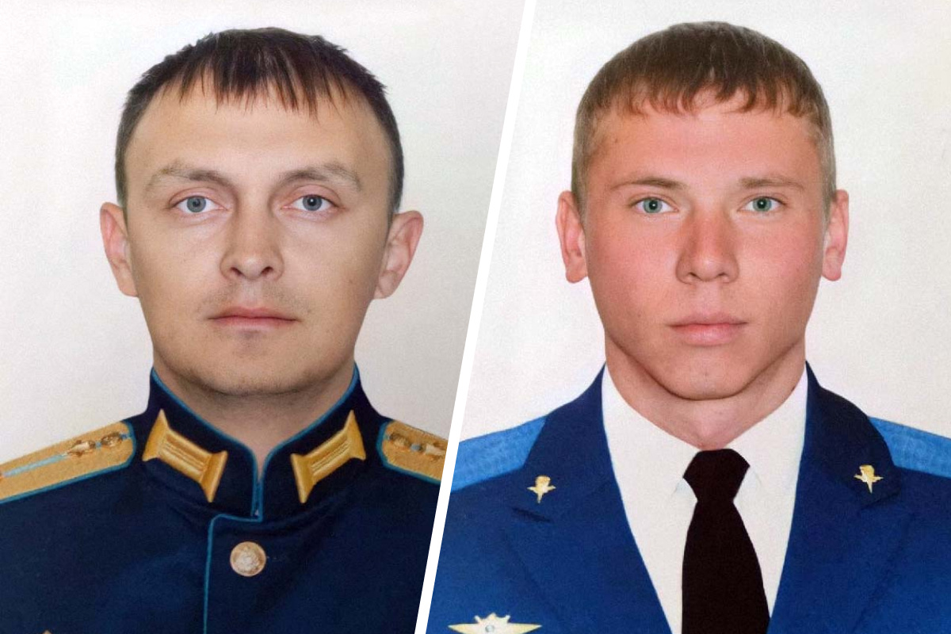
ГЕРОИ ТОЛЬЯТТИ
Капитан Валерий Кассаев Сержант Егор Букаткин
Погибли при выполнении боевой задачи в ходе спецоперации по оказанию помощи Луганской и Донецкой народным республикам.
За героизм и самоотверженность, проявленные при выполнении воинского долга, тольяттинцы представлены к государственной награде - ордену Мужества».

Slide 6
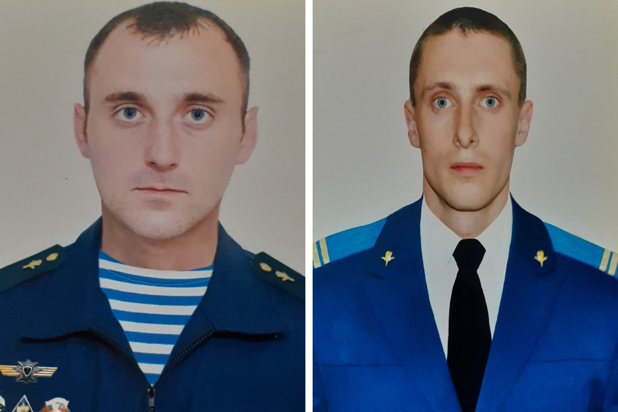
ГЕРОИ ТОЛЬЯТТИ
Алексей Шпилевский Сергей Гурзанов-
Старший сержант Гвардии сержант
Погибли при выполнении боевой задачи в ходе спецоперации по оказанию помощи Луганской и Донецкой народным республикам.
За героизм и самоотверженность, проявленные при выполнении воинского долга, тольяттинцы представлены к государственной награде - ордену Мужества»,

Slide 7
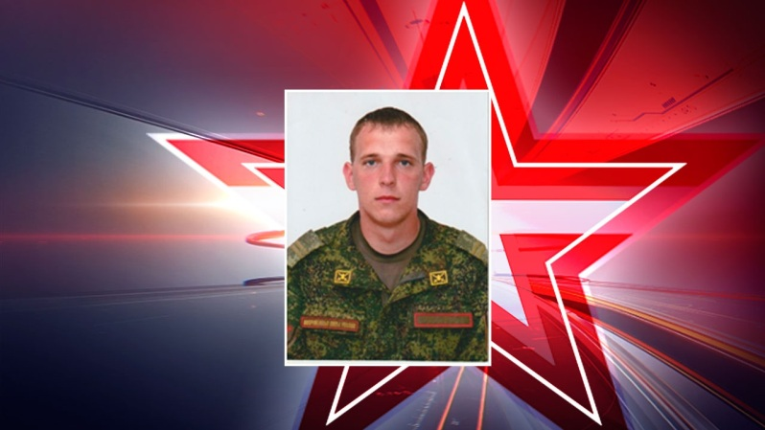
ГЕРОИ ОТЕЧЕСТВА
Олег Борисов, сержант командир танка
Экипаж танка под командованием сержанта Олега Борисова выполнял боевую задачу по поддержке мотострелковых подразделений.
Благодаря мужеству, профессионализму и отваге сержанта Олега Борисова и умелому руководству удалось нанести значительный урон противнику, а также спасти жизни раненым российским военнослужащим.

Slide 8
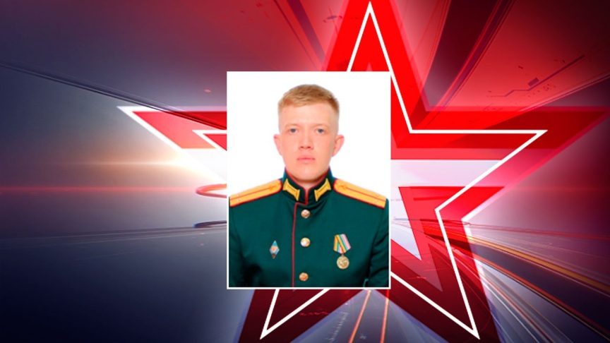
ГЕРОИ ОТЕЧЕСТВА
Александр Бялик, лейтенант командир танкового взвода
В ходе совершения марша батальонно-тактическая группа танкового полка, в составе которой действовал взвод лейтенанта Александра Бялика, обнаружила вооруженное формирование украинских националистов и с ходу приступила к их уничтожению. лейтенант Бялик со своим экипажем обнаружил и уничтожил три позиции националистов.

Slide 9
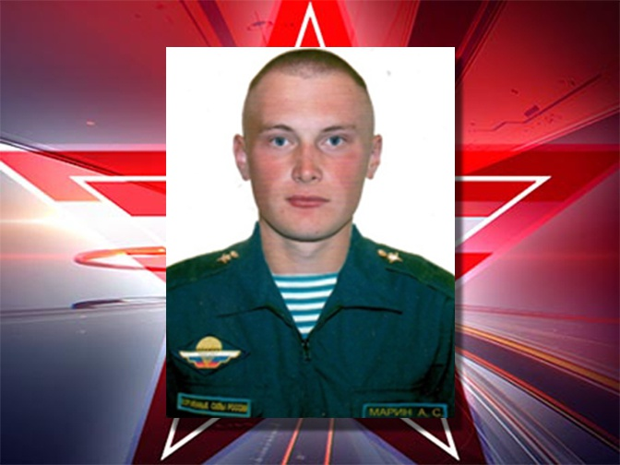
ГЕРОИ ОТЕЧЕСТВА
Алексей Марин - рядовой
Рядовой Алексей Марин в составе батальонно-тактической группы российских десантников выполнял боевую задачу по освобождению стратегически важных районов от вооруженных формирований украинских радикалов. Несмотря на полученную контузию, Алексей самостоятельно выбрался из боевой машины и продолжил атаковать националистов из стрелкового оружия. В результате смелых и мужественных действий рядового Марина группа националистов численностью до 30 человек была ликвидирована.

Slide 10
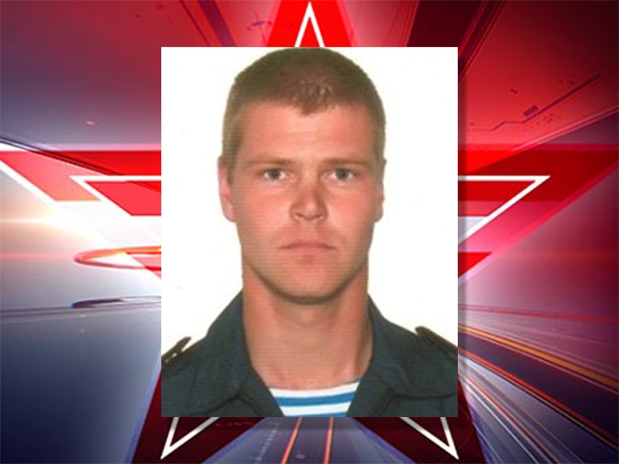
ГЕРОИ ОТЕЧЕСТВА
Артемий Артюнин - ефрейтор
С первых дней специальной военной операции по защите Донецкой и Луганской народных республик ефрейтор Артемий Артюнин с целью бесперебойного тылового обеспечения российских подразделений неоднократно осуществлял подвоз материально-технического имущества группировке Воздушно-десантных войск на линию соприкосновения с силами националистов.
В ходе одной из боевых операций смелые и решительные действия ефрейтора Артюнина позволили спасти жизни раненым бойцам, а также не допустить захвата противником военной техники и тыловых запасов.

Slide 11
ГЕРОИ ОТЕЧЕСТВА
Артемий Артюнин - ефрейтор
С первых дней специальной военной операции по защите Донецкой и Луганской народных республик ефрейтор Артемий Артюнин с целью бесперебойного тылового обеспечения российских подразделений неоднократно осуществлял подвоз материально-технического имущества группировке Воздушно-десантных войск на линию соприкосновения с силами националистов.
В ходе одной из боевых операций смелые и решительные действия ефрейтора Артюнина позволили спасти жизни раненым бойцам, а также не допустить захвата противником военной техники и тыловых запасов.

Slide 14
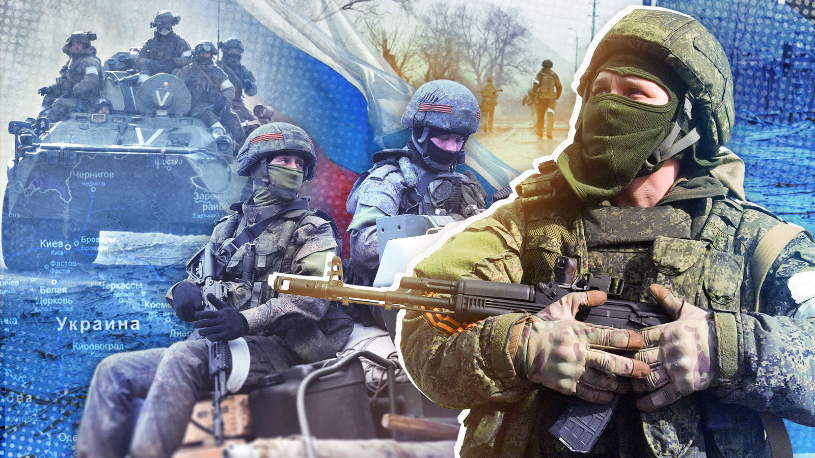

Slide 15
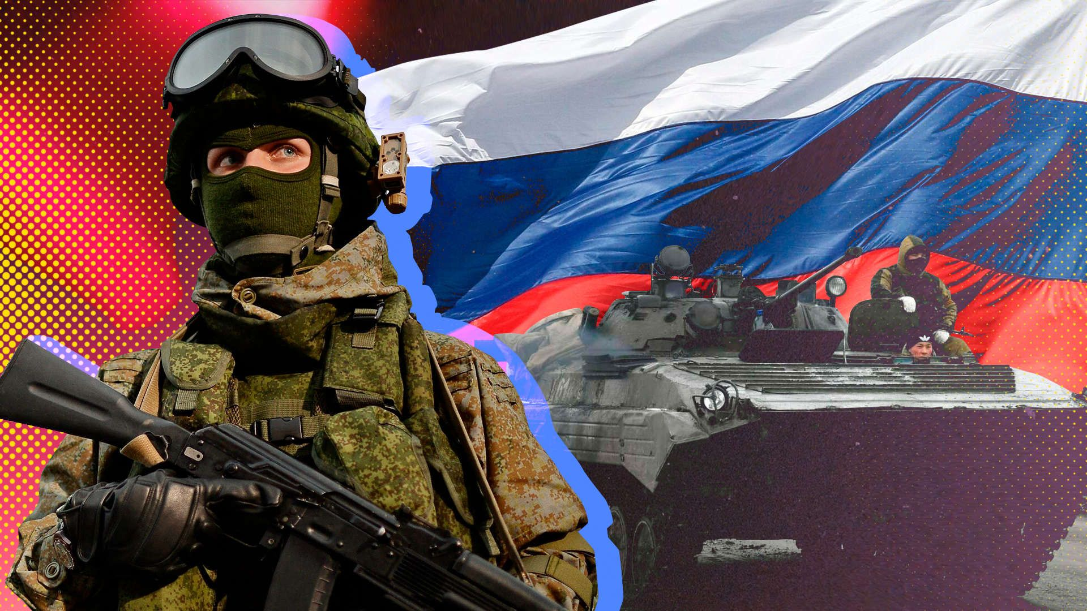

Slide 17
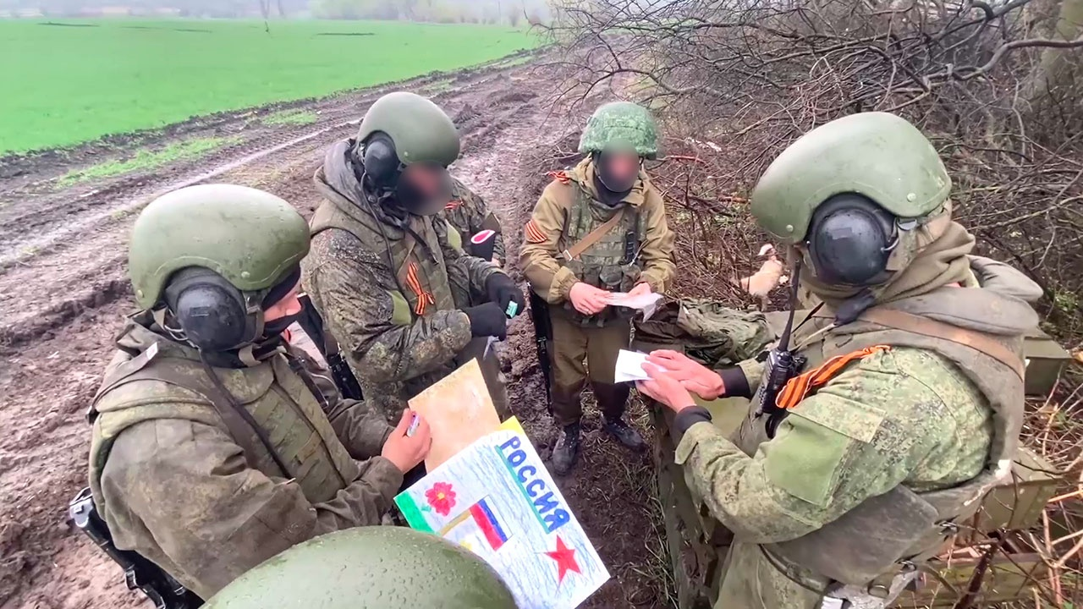

Slide 18
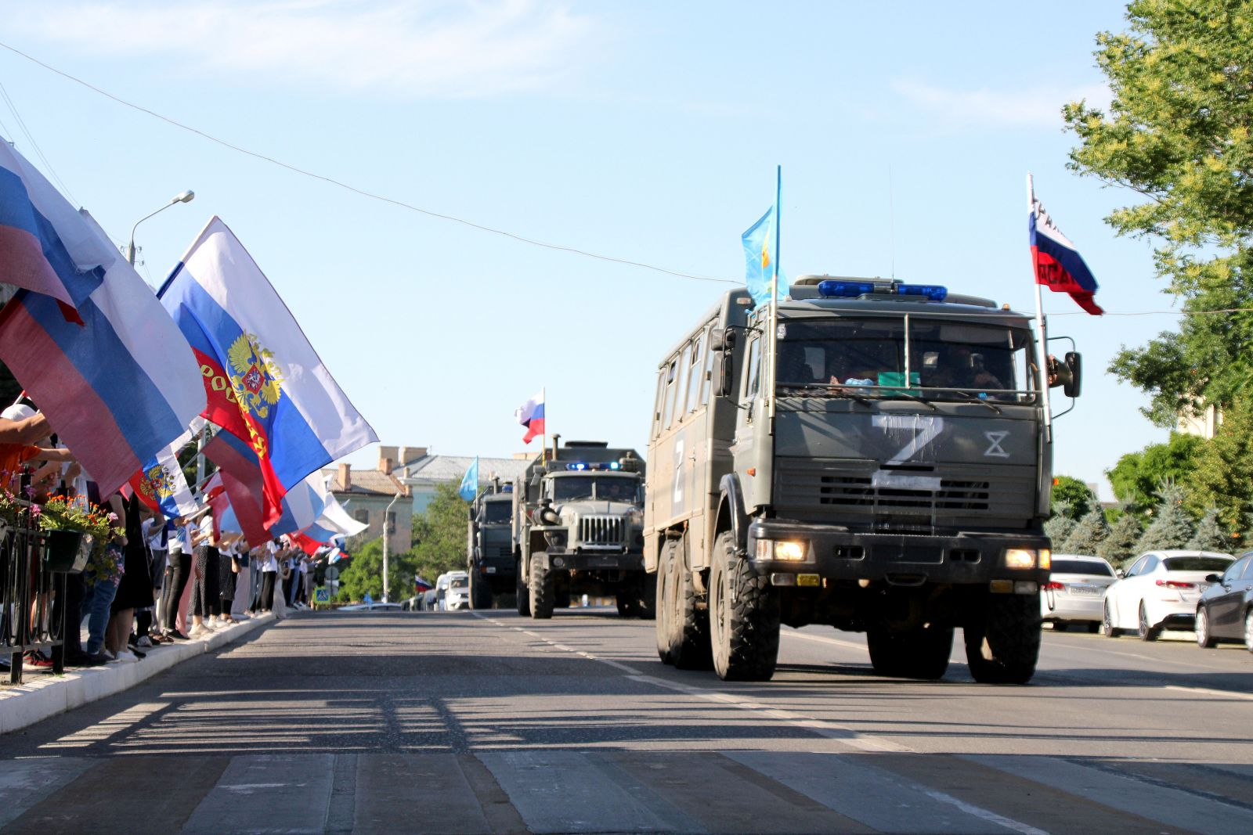

Slide 19
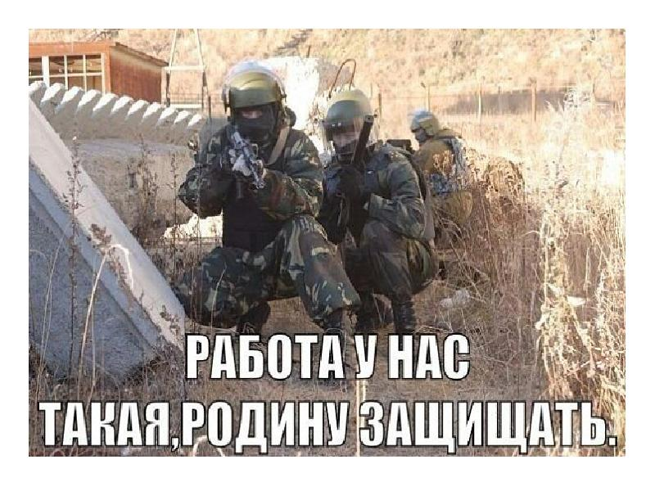

Slide 20
